Slide 1





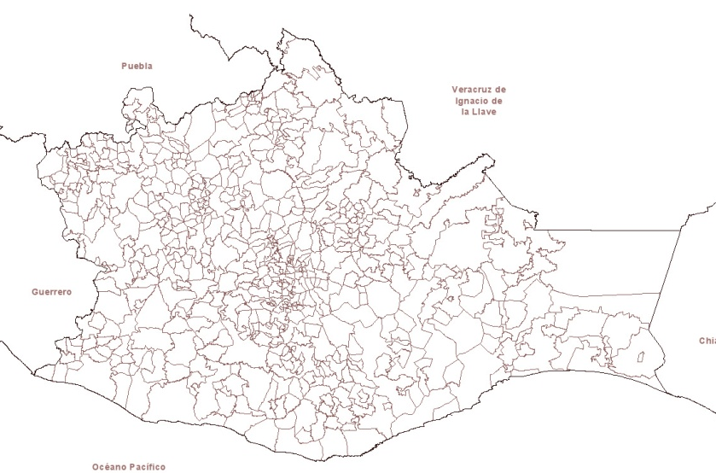






Orientación de la Inversión Pública Autorizada
Durante el 2do. Trimestre 2022
%
Fecha de corte de la información: 18/07/2022

Slide 2
Orientación de la Inversión Pública Autorizada
Acumulado al 2do. Trimestre 2022
%
Fecha de corte de la información: 18/07/2022

Slide 3
Orientación de la Inversión Pública Autorizada
Histórico al 2do. Trimestre 2022
Fecha de corte de la información: 18/07/2022

